Slide 1
Web前端
交流栈

Slide 2
Web前端？？？

Slide 3
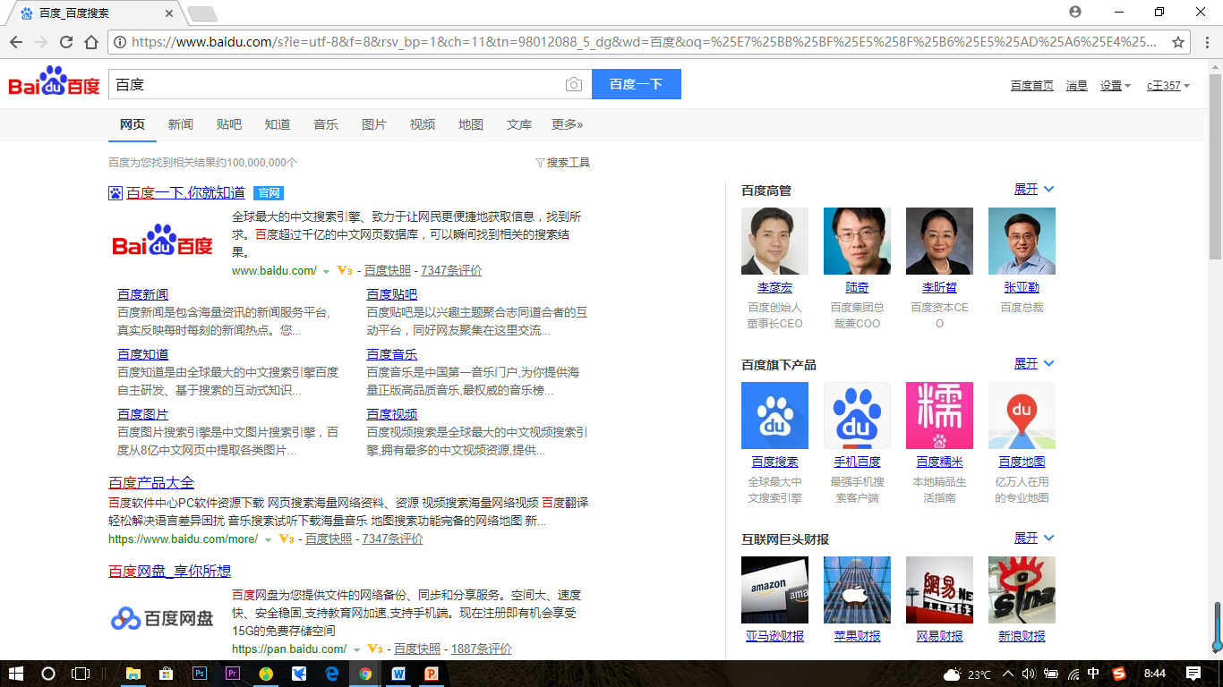

Slide 4
Web前端开发是从网页制作演变而来的。在互联网的演化进程中，网页制作是Web1.0时代的产物，那时网站的主要内容都是静态的（后台没有数据库、不可交互），用户使用网站的行为也以浏览为主。
2005年以后，互联网进入Web2.0时代。网页不再只是承载单一的文字和图片，各种富媒体让网页的内容更加生动，网页上软件化的交互形式为用户提供了更好的使用体验，这些都是基于前端技术实现的。
web1.0网络是信息提供者，单向性的提供和单一性理解；
web2.0网络是平台，用户提供信息，通过网络，其他用户获取信息；
web3.0网络成为用户需求理解者和提供者，网络对用户了如指掌，知道用户有什么、要什么以及行为习惯，进行资源筛选、智能匹配，直接给用户答案。

Slide 5
web前端！

Slide 6
web项目的开发流程

Slide 7
Zero-One二维码

Slide 8
Zero-One web页面的开发流程
需要—>
项目管理整理需求—>
UI设计组设计出图—>
前端组将UI组设计的平面效果图转换成网页—>
交互以处理相应的业务逻辑

Slide 9
（总结）
需要与UI设计师和后端工程师紧密合作，为用户呈现良好的界面交互体验，把平面效果图转换成网页、把静态转换成动态。
Web前端的主要职能就是把网站的界面更好地呈现给用户。

Slide 10
Web前端开发语言
Web前端开发技术主要包括三个要素：HTML、CSS和JavaScript!
html是内容
css是表现
javascript是行为

Slide 11
html
html是将这个项目中需要的内容都呈现在页面上，相当于添加网页控件。
HTML---简单的标记语言!

Slide 12
css
css是表现、美化控件的代码
CSS只是无类型的样式修饰语言CSS 拥有对网页对象和模型样式编辑的能力。

Slide 13
js
javascript是行为
用来给HTML网页增加动态功能。
它是连接前台（html）和后台服务器的桥梁。

Slide 14
当下新技术

Slide 15
当下新技术html5、css3
1、Html5新标签
强大的绘图功能（小游戏、动画、绘图）
新增视频、音频标签（不用借助flash或第三方工具）
2、css3新属性

Slide 16
Html5新标签
强大的绘图功能（小游戏、动画、绘图）
新增视频、音频标签（不用借助flash或第三方工具）

Slide 17
css3新属性

Slide 18
相关小游戏

Slide 19
响应式布局

Slide 20
什么是响应式布局（“Content is like water”指同一个页面在不同分辨率的设备上都能有比较合适的显示效果）

Slide 21
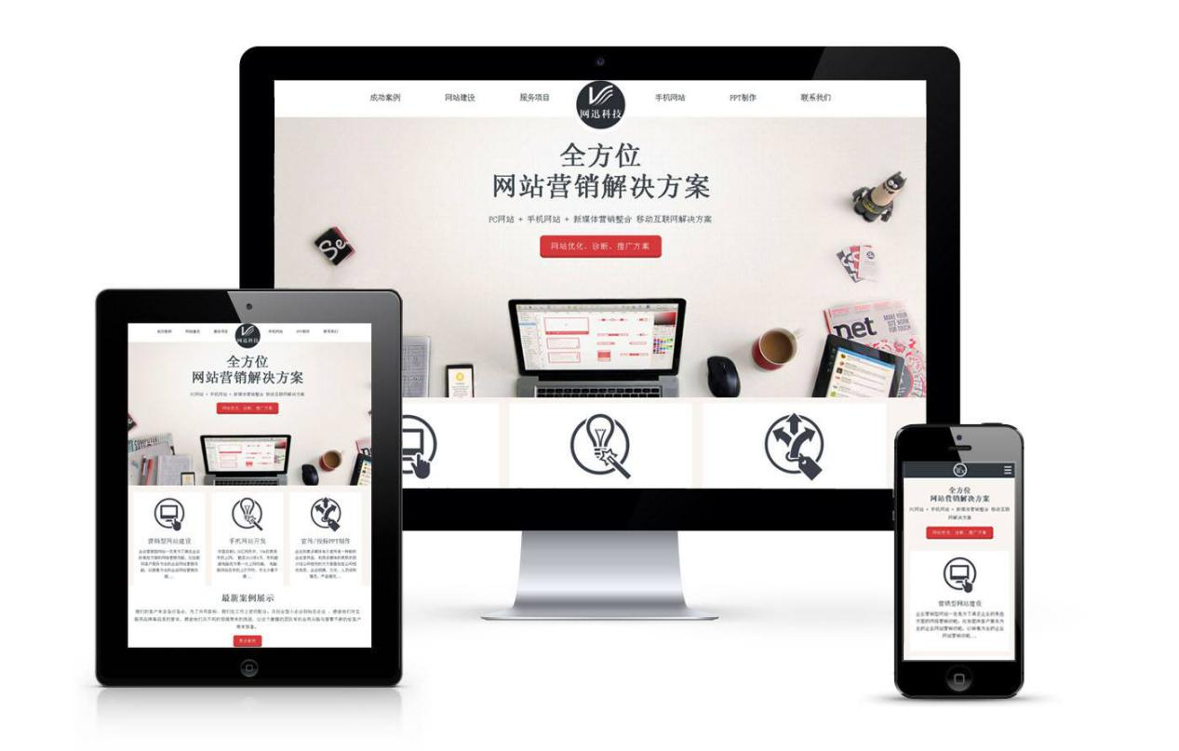

Slide 22
为什么要设计响应式界面（为不同终端的用户提供更加舒适的界面和更好的用户体验）

Slide 23
webAPP

Slide 24
什么是web app
Web app就是能像APP应用一样运行在移动端的网页

Slide 25
与响应式设计的区别

Slide 26
web app的优势
无需安装、可以实现跨平台、升级和维护较容易

